Slide 1
気候変動対策に関連した データ提供
平成28年3月10日 ヤマセ研究会
仙台管区気象台
気象防災部 地球環境・海洋課
渕上 隆雄

Slide 2
気象台から提供できる気候データ
H27年度に実施した管内における自治体気候変動対策に関連したデータ提供
今後の予定

Slide 3
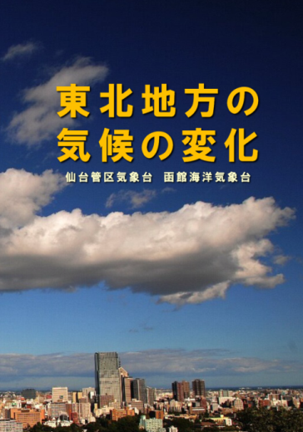
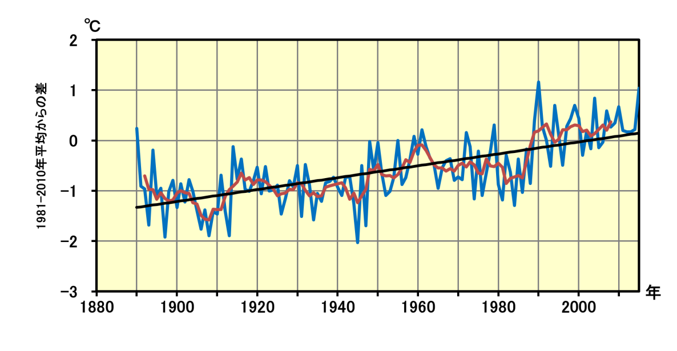
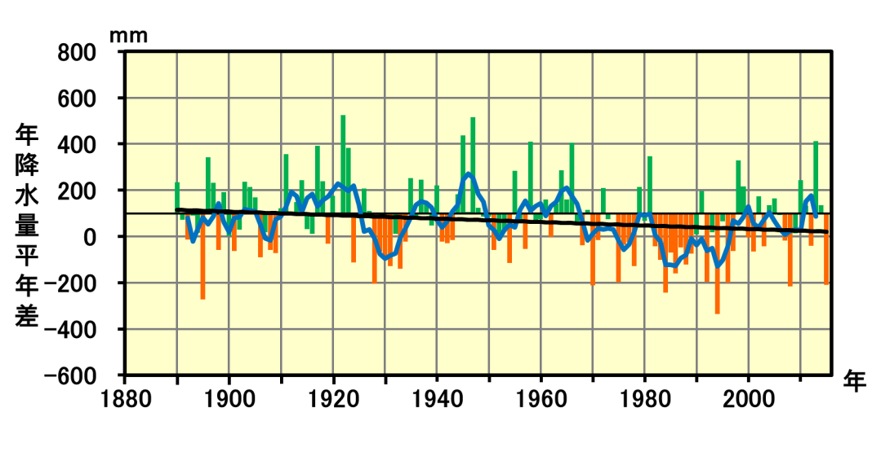
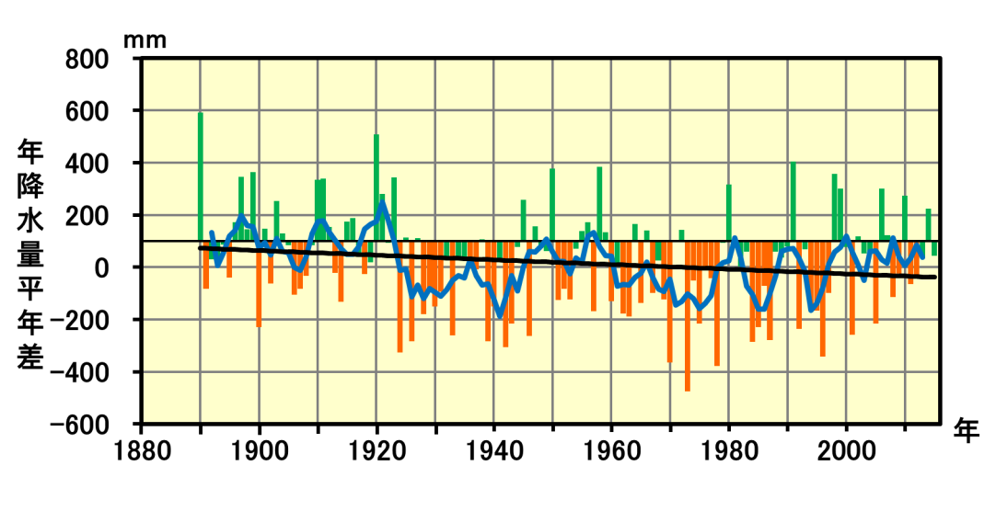
観測値による長期変化傾向
http://www.jma-net.go.jp/sendai/wadai/kikouhenka/kikouhenka-report.html#report
東北地方
平均気温平年差
東北地方の気候の変化（2011）
東北日本海側
東北太平洋側
東北地方の年平均気温と年降水量の推移（1890～2015年）
青森、秋田、宮古、石巻、山形、福島の年平均気温の平年差（平年値との差）を平均した値（℃）（上）と年降水量の平年差を平均した値（mm）（左下：東北日本海側、右下：東北太平洋側） 。平年差の5年移動平均値、直線は長期変化傾向を表す。平年値は1981～2010年の30年平均値。青森、秋田、宮古は観測場所を移転したため、移転の影響を取り除く補正を行っている。

Slide 4
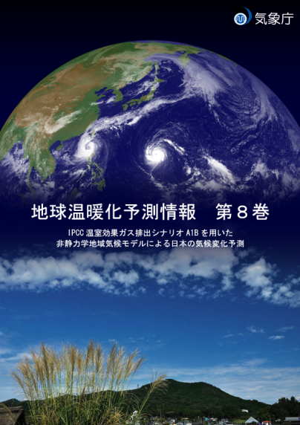
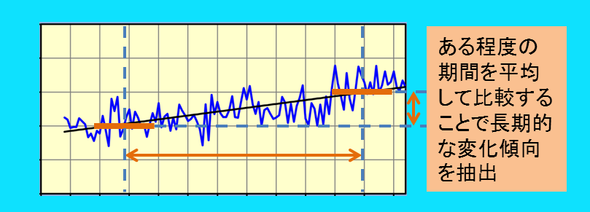
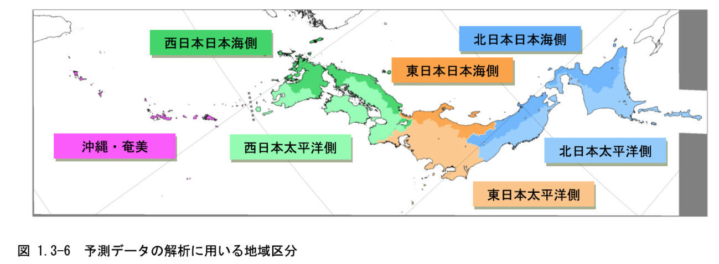
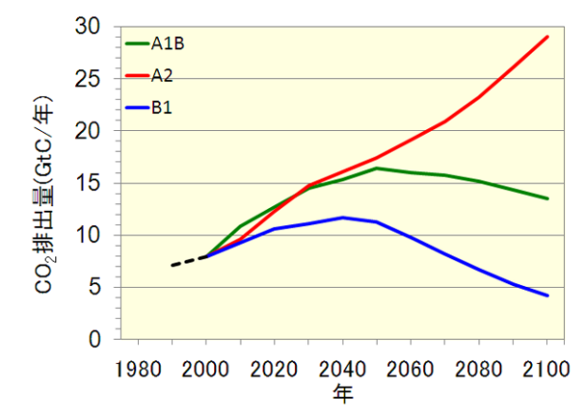
地球温暖化予測情報第8巻
http://www.data.jma.go.jp/cpdinfo/GWP/index.html

Slide 5
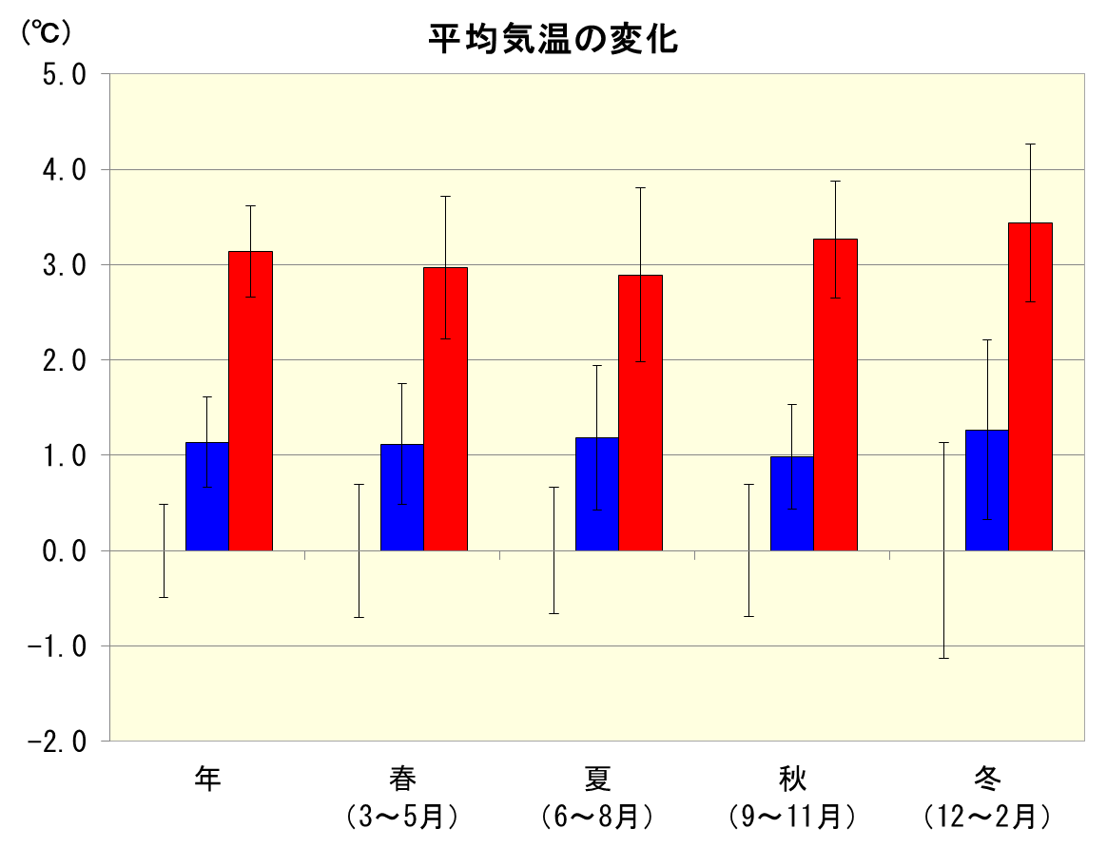
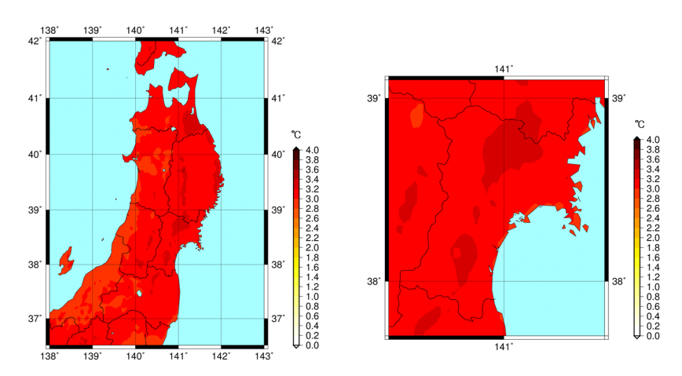
予測資料（シミュレーション結果の地域版）
GPVデータから、シミュレーション結果を地域ごとに示すことも可能
宮城県の年、季節別平均気温の変化
IPCC温室効果ガス排出シナリオ（SRES A1B）に基づき気象庁の気候予測モデルで将来気候（2076-2095年平均）、近未来気候（2016～2035年平均）と現在気候（1980～1999年平均）の差を計算。赤は将来気候。青は近未来気候。黒細線はそれぞれの値からの標準偏差の幅。
年平均気温の変化（将来気候）
地球温暖化予測情報第８巻DVD収録データより作成

Slide 6
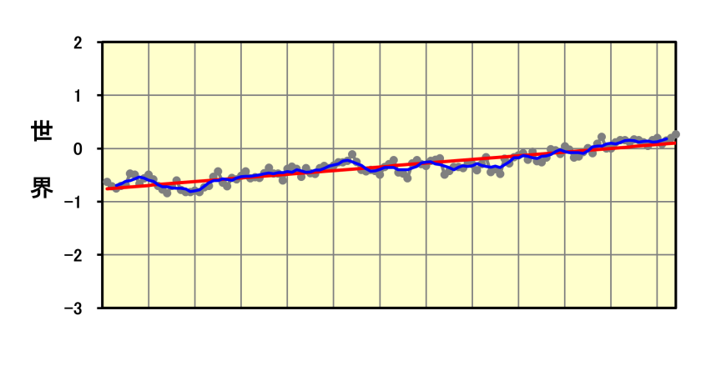
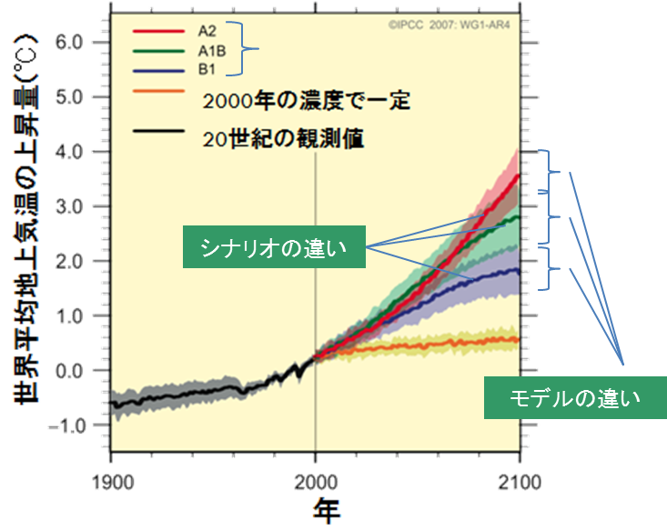
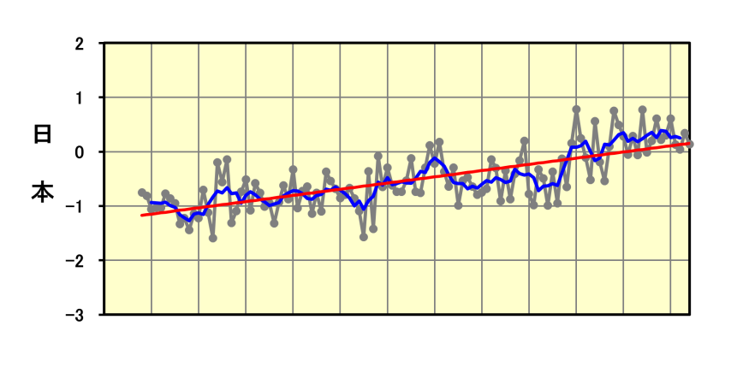
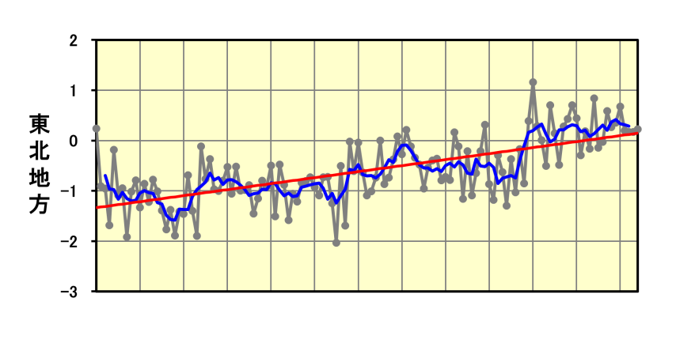
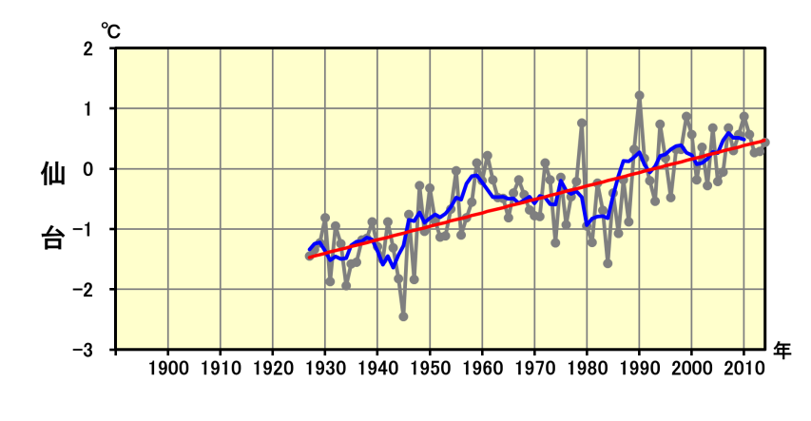
予測資料（不確定性①）
世 界
日 本
東北地方
・狭い領域を対象とした予測結果には大きな不確実性が含まれるので、広域での評価結果との整合性を考慮する必要がある。
・温室効果ガスの将来変化は、単一のシナリオについてのみ予測対象としている。
仙 台

Slide 7
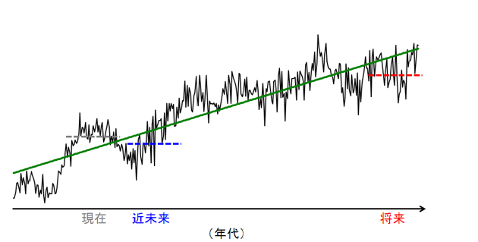
予測資料（不確定性②）
近未来の予測結果には自然変動に起因する不確実性の影響がより強く現れる場合がある。これは温室効果ガス濃度の増加による影響（シグナル）が明瞭になる21世紀末頃の年代と比べて、近未来ではシグナルが比較的小さいためである。

Slide 8
H27年度に管内で実施したデータ提供
自治体気候変動対策計画等の改訂
仙台市、秋田市
環境省による気候変動影響評価・適応計画策定等支援事業
仙台市、福島県

Slide 9
環境省 支援事業への協力
平成２７年度地方公共団体における気候変動影響評価・適応計画策定等支援事業
http://www.env.go.jp/press/100971.html
仙台市 福島県 埼玉県 神奈川県 三重県 滋賀県 兵庫県 愛媛県 長崎県 熊本県 川崎市
先行的な適応の取組を実施している地方公共団体において気候変動影響評価の実施や適応計画の策定を支援するモデル事業を行う。
また、モデル事業を通じて得られた知見をもとに適応計画の策定手順や課題等を整理してガイドラインを策定し、他の地方公共団体への展開を図る。
－ 「気候変動の影響への適応計画」（H27.11.27閣議決定）
第３部 第３章 地域での適応の推進に関する基盤的施策より－

Slide 10
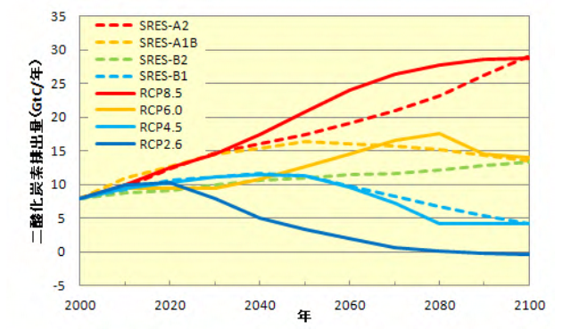
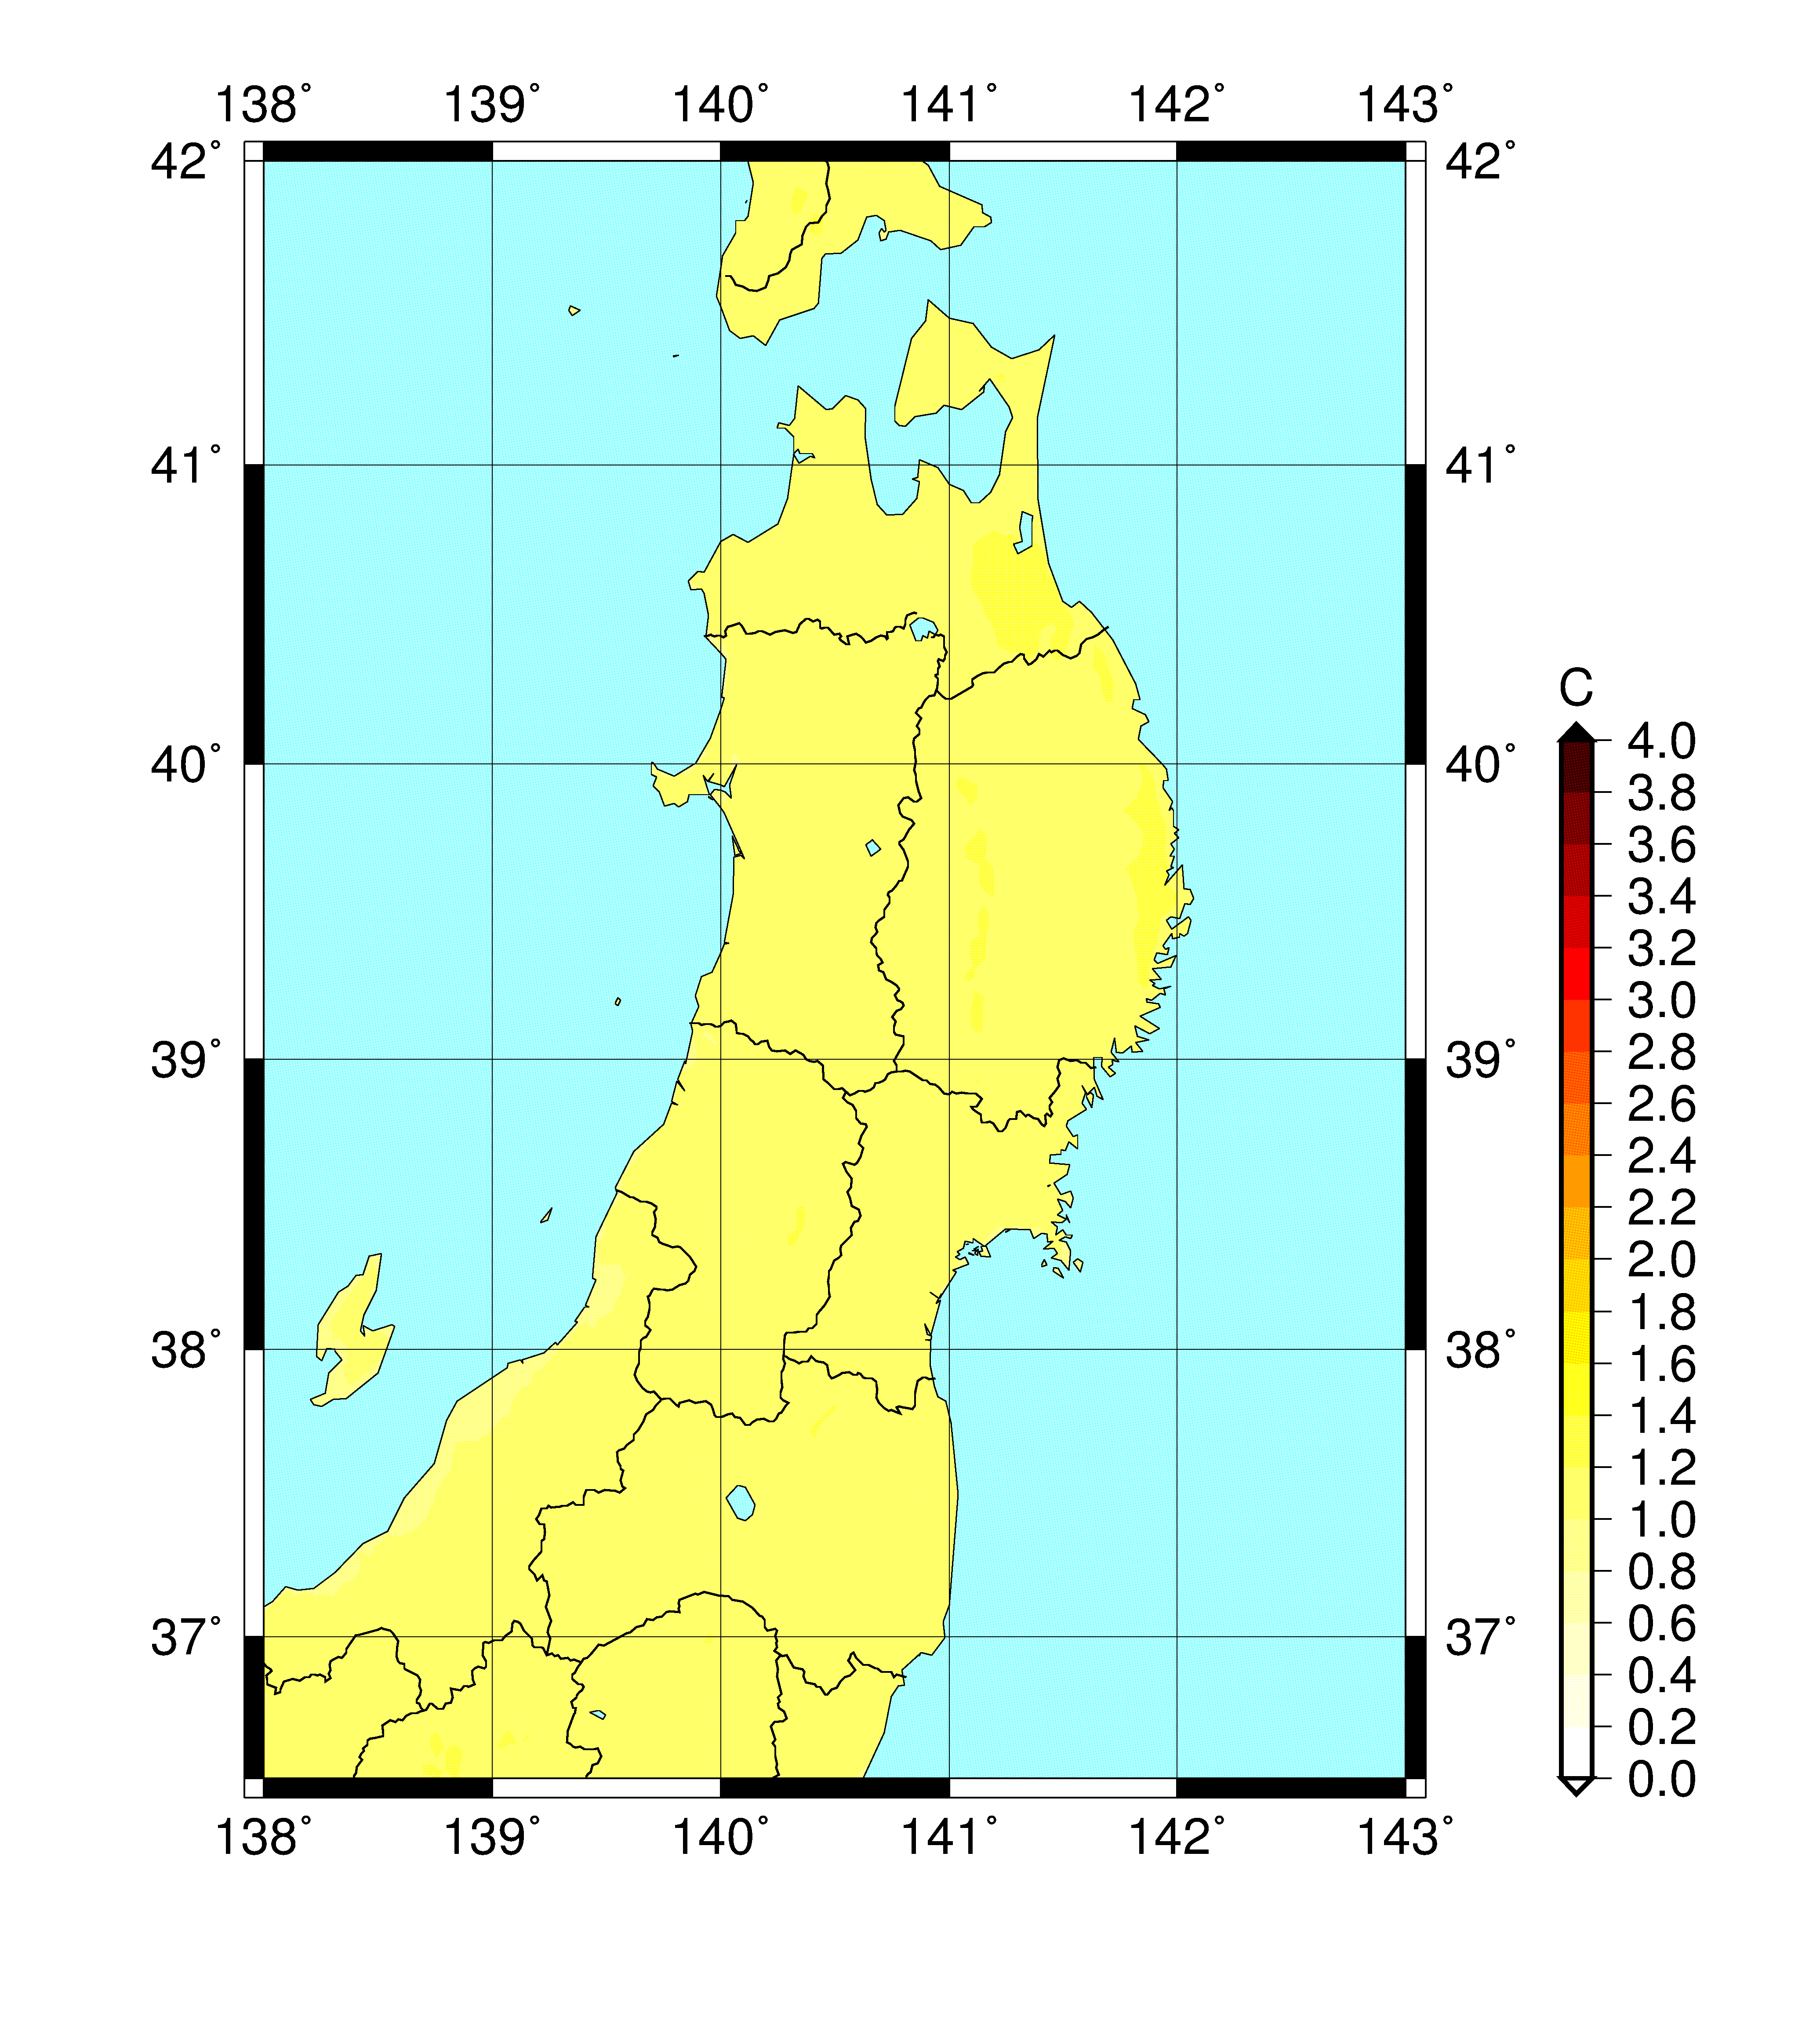
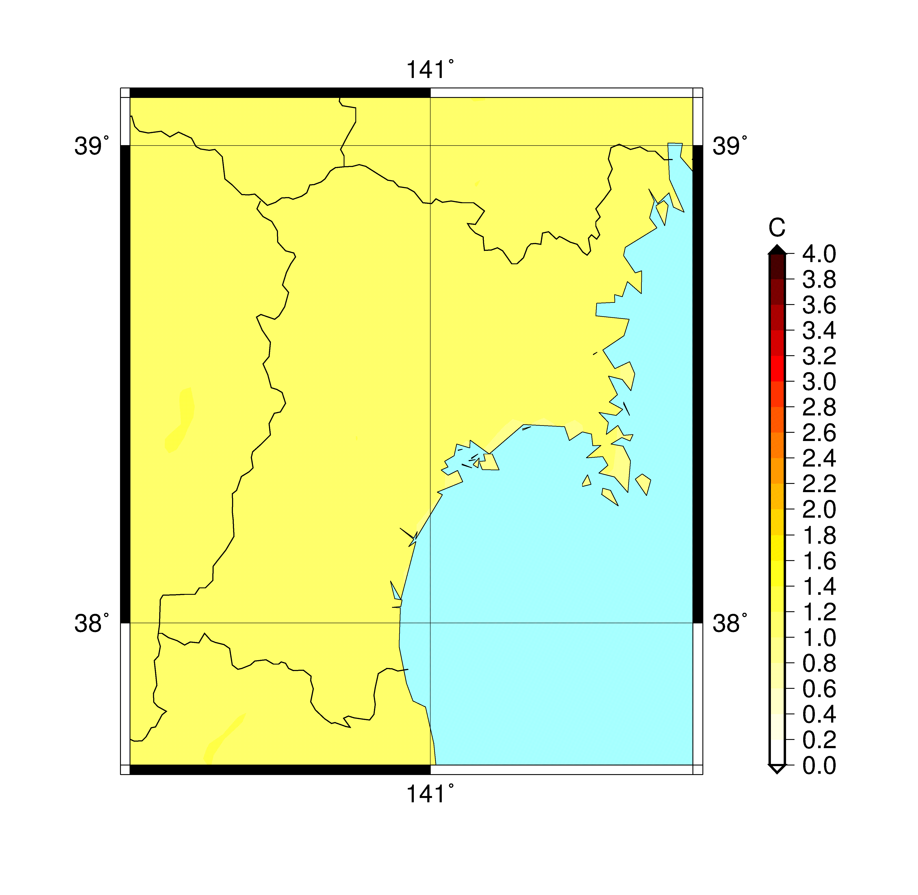
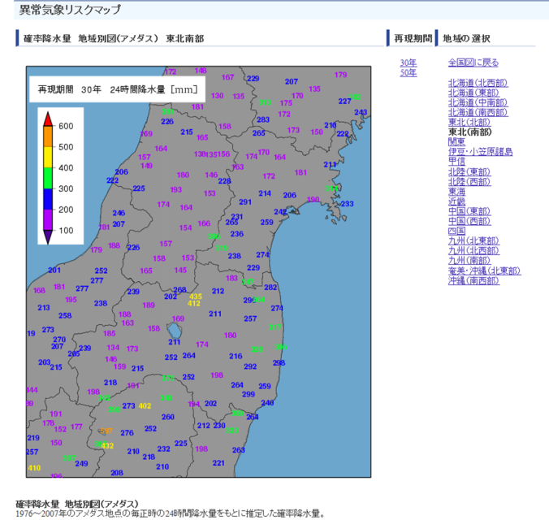
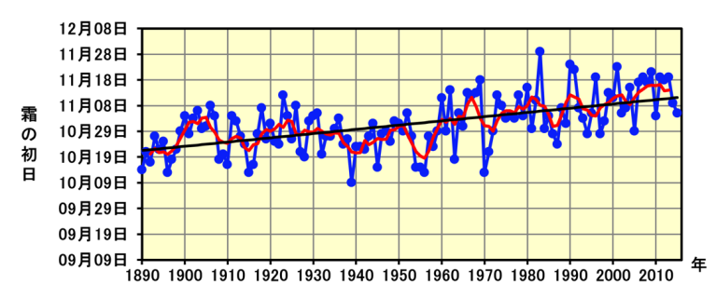
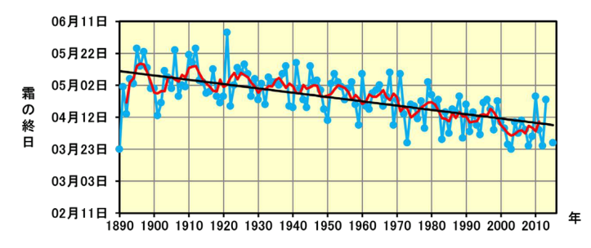
様々なニーズ
近未来のシミュレーション結果
異常気象レポート2014より
様々な排出シナリオ（排出量の少ないシナリオも）によるシミュレーション結果
施策・事業を実施する現局が必要とする資料

Slide 11
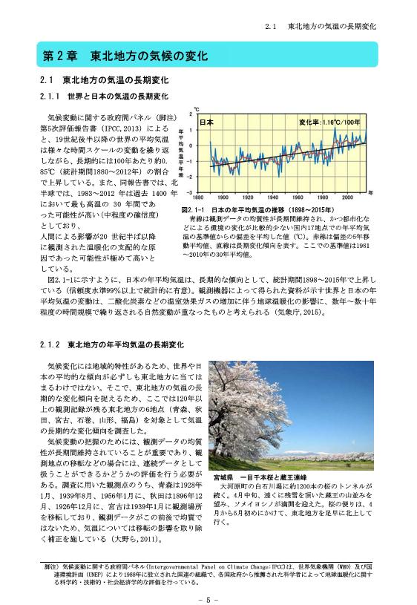
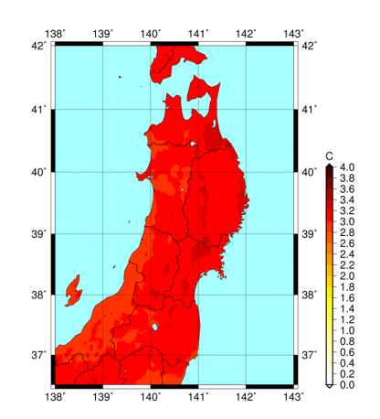
今後の予定
解説資料「東北地方の気候の変化」を更新

Slide 12
おわり
ご静聴ありがとうございました

